Slide 1
Biologie člověka a základy zdravovědy 1 a 2
Přednáška 3

Slide 2
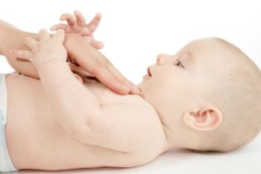
Novorozenec
fyziologický,patologický
Nejčastější vrozené vady

Slide 3
O HIV
https://www.youtube.com/watch?v=2Bl1CC_2mCM
Syfilis
https://www.youtube.com/watch?v=qwdqzYBYaFs
Sexuálně přenosné choroby
http://www.ceskatelevize.cz/ivysilani/10098810724-domaci-lekar/208572235700020-sexualne-prenosne-choroby

Slide 4
NOVOROZENEC
Novorozenecké (neonatální) období zahrnuje dobu od narození do 28.dne
Užší novorozenské období
do konce 7. dne života
Rozhoduje o adaptaci na život např. začíná dýchání, přestavba krevního oběhu, vzniká potřeba udržet si tělesnou teplotu, objevují se funkce trávicí a exkreční.
je nejrizikovější období lidského života, s největší úmrtností

Slide 5
Zralý novorozenec je dítě
narozené v termínu 38. - 42. týdne
váha cca 2500 - 4200 g
délka cca 48 - 52 cm
obvod hlavy mezi 32,5 a 36,5 cm
počet dechů se pohybuje mezi 35 až 50/min
tepová frekvence kolem 120 a 160/min

Slide 6
Novorozenecká lebka
https://www.google.cz/search?q=novorozeneck%C3%A1+lebka&biw=1366&bih=662&source=lnms&tbm=isch&sa=X&ved=0ahUKEwins4W7usvPAhUDaRQKHZ0QC1kQ_AUIBigB&dpr=1#imgrc=gwwosnmO9YwmvM%3A

Slide 7
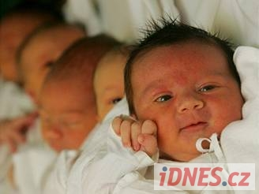
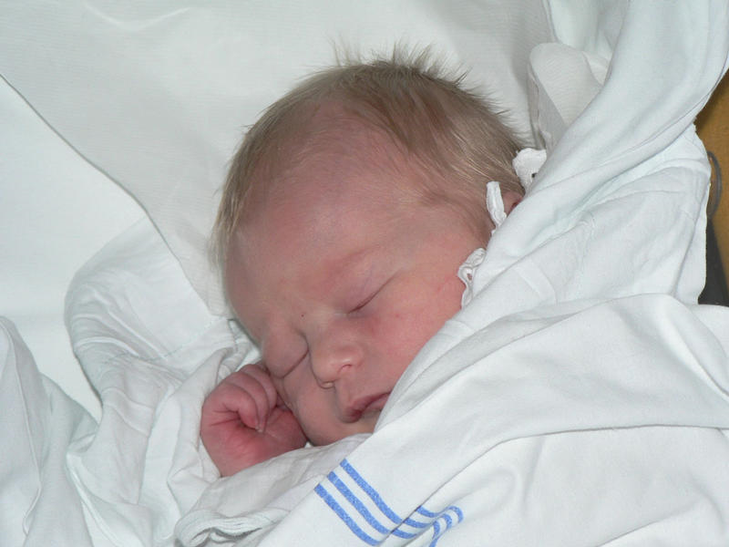
ZNÁMKY ZRALOSTI
Somatické známky zralosti:
vyvinutý podkožní tuk
přerostlé okraje nehtů
zřetelné rýhování dlaní a plošek nohou
chrupavky ušních boltců a nosu jsou pevné
velké stydké pysky kryjí u dívek malé
u chlapců jsou varlata sestouplá v šourku
Funkční známky zralosti:
zralost centrální nervové soustavy
dobrá termoregulace
zralost plícních funkcí s pravidelným dýcháním
přítomnost: pátracího, sacího, polykacího, a dalších reflexů

Slide 8
Motorika a senzomotorika novorozence
MOTORIKA
zvýšené svalové napětí
ve 3 - 4 týdnu začíná pokládat ručičky vedle hlavičky - zejména ve spánku
v poloze na bříšku hlavičku neudrží
ručičky i nožičky přitaženy k trupu
pohyby jsou nekoordinované, mimovolní
ručička sevřena v pěst s palečkem uvnitř
SENZOMOTORIKA
převládá chuť a hmat nad sluchem a zrakem
reaguje na silné podněty
citlivost na dotek, na tepelné rozdíly
z důvodů nedostatečných termoregulačních schopností (ochrana před prochlazením a přehřátím)
důležitou psychickou potřebou je doteková (taktilní) stimulace
ke konci období se začíná uplatňovat potřeba zrakové a později i sluchové

Slide 9
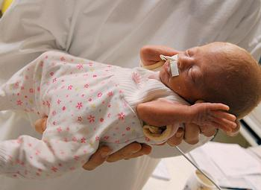
NEDONOŠENÉ DÍTĚ
Lehce nedonošené:
35. - 37.týden narození, porodní hmotnost přes 2400 g
Středně nedonošené:
31. - 34.týden narození, porodní hmotnost 1000-2400 g
Těžce nedonošené:
30. týden a dříve, porodní hmotnost pod 1000 g
Novorozenci s nízkou porodní hmotností patří k léčebně i prognosticky nejnáročnějším pacientům vůbec. Tvoří 12 % počtu narozených dětí a péče o ně vyžaduje vysokou kvalifikaci a je velmi nákladná.

Slide 10
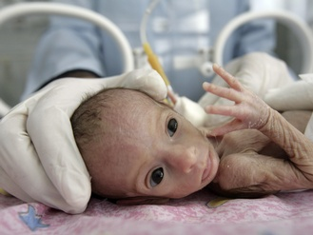
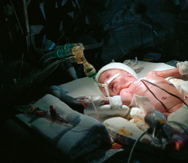
PŘÍČINY NEDONOŠENOSTI
A ) Ze strany matky
Sociálně-ekonomické faktory ( velmi mladé matky, chudoba, hladovění, kouření atd.)
Zdravotní faktory ( chronické infekce, anatomické a funkční poruchy dělohy a porodních cest, poruchy děložního hrdla, malý vzrůst, diabetes apod. )
B ) Ze strany placenty, pupečníku a plodu
Nedostatečná funkce placenty, mnohočetná těhotenství, vrozené infekce a vady.
C ) V některých případech není příčina předčasného porodu vůbec prokázána.

Slide 11
ZNÁMKY NEZRALOSTI
Anatomické známky nezralosti:
Tenká, rudá kůže bez tukového polštáře, porostlá chmýřím (tzv. lanugem)
Kostra hrudníku je měkká, poddajná
Břišní stěna je chabá, s viditelnou peristaltikou střev
Úpon pupečníku blíže ke sponě stydké
Funkční známky nezralosti:
Poruchy udržování tělesné teploty
Chybí novorozenecké reflexy
Křehkost a malá pevnost cév a jejich podpůrného vaziva
Jaterní nezralost -výraznější a déle trvající novorozenecká žloutenka
Poruchy dýchání

Slide 12
NEJČASTĚJŠÍ VROZENÉ VADY
Co jsou to vrozené vady?
Jsou to defekty, které vznikají v období od početí do porodu dítěte.
Některé umí současná medicína léčit, zatímco s některými se musí dítě i jeho rodina naučit žít. Ne všechny jsou stejně závažné, některé mohou ohrožovat život, zatímco jiné mu ho „jen“ v různé míře komplikují.
Vrozenými vadami vzniklými v těhotenství je postiženo v současné době asi 5-10 % novorozeňátek.

Slide 13
Vrozené vady mohou postihovat: stavbu jednotlivých orgánů (strukturální vady) funkci orgánů (funkční vady) růst (označují se jako růstová retardace či opoždění růstu)
Strukturální vrozené vady
na první pohled viditelné (ale např. vady vnitřních orgánů vidět nejsou)
vznik 20. - 60. den od oplození
vady závažnější - dítě nemá např. vyvinuté končetiny nebo je má kratší
vady méně závažné - zdraví ani život dítěte neohrožují tzv. vady na kráse
Funkční vrozené vady
vznik od 9. týdne těhotenství až do porodu
narušena funkce orgánů
jemné poruchy mozkových buněk, které se projevují např. jako
syndrom lehké mozkové dysfunkce neboli lehčí poruchy mozku s
následky jako poruchy chování, dyslexie, dyskalkulie
Růstová retardace
zpomalení růstu - dítě přichází na svět menší a s nižší porodní váhou
zajímavost – zárodky a plody mužského pohlaví jsou vrozenými
vadami postihovány dvakrát častěji než plody ženského pohlaví.

Slide 14
Chromozomální vady
tvoří přibližně 5% (VVV) u novorozenců
5,6 - 11,5% úmrtí před narozením je podmíněno chromozomálními vadami
změny se mohou týkat počtu nebo struktury chromozomů
některé typy chromozomálních aberací se v populaci vyskytují častěji
DOWNŮV SYNDROM
byl poprvé popsán Langdonem Downem v roce 1866. Jeho podkladem je nadpočetný 21. chromozóm, nebo-li trizomie 21. Výskyt tohoto syndromu se udává 1:750 až 1:1000 živě narozených dětí. Riziko výskytu Downova syndromu se prudce zvyšuje u matek nad 35 let věku.
typické příznaky ve zjevu - šikmo posazené oči, malý nos a ústa, velký jazyk, nižší postava, krátký krk, široké ruce, krátké prsty
náchylnost k určitým nemocem - změněná funkce štítné žlázy, nemoci respiračního traktu, srdeční vady, snížená imunita, poruchy zraku a sluchu, vždy je přítomna mentální retardace různého stupně.
EDWARDSŮV SYNDROM
nadpočetný 18. chromozóm
výskyt 1:7500
malá ústa a nos, duševní zaostalost
typické postavení prstů na ruce, kdy 2. a 5. prst jsou překříženy přes 3. a 4.
90% postižených umírá do 6 měsíců po narození

Slide 15
SCREENINGY
Jsou to vyšetření z malého vzorku kapilární krve novorozence k odhalení některých vzácnějších nemocí, které by při pozdějším rozpoznání mohly způsobit trvalé postižení vývoje dítěte, jeho schopností a dovedností.
Jsou to vyhledávací vyšetření prováděná u všech narozených dětí. V případě pozitivního výsledku je pak dítě vyšetřováno zevrubněji.
Kapilární krev se obvykle odebírá z patičky dítěte. Odhalit se tak dá porucha funkce štítné žlázy, dále onemocnění na podkladě vrozené vady látkové přeměny (fenylketonurie) a nově se zavádí i další vyšetření jako je například porucha hormonů nadledvin (adrenální hyperplazie).
Mezi screeningová vyšetření na porodnici patří také vyšetření oční čočky, pomocí kterého lze vyloučit její vrozený zákal. V posledních letech se rozšířilo i včasné vyšetření ledvin a kyčlí novorozenců ultrazvukem.

Slide 16
Autozomálně recesivní choroby
FENYLKETONURIE
vrozená porucha metabolismu aminokyseliny fenylalaninu, který nemůže být přeměněn na tyrosin, a tudíž se odbourává na jiné produkty = to vede k poškozování CNS a následné mentální zaostalosti
neléčené onemocnění může CNS způsobit těžké defekty
výskyt je asi 1:10000 narozených
matky i s lehčí formou onemocnění musí během těhotenství dietu přísně dodržovat, jinak hrozí poškození vývoje plodu
CYSTICKÁ FIBROSA
postihuje žlázy s vnější sekrecí (pankreas, játra)
v plicích se tvoří vazký hlen, vedoucí k respiračním potížím
sekundární infekce dýchacích cest může vést až k vážnému poškození plic, i smrti, ucpávání žlučovodů zase vede k poruchám trávení
Viníkem je mutace CFTR (Cystic fibrosis transmembrane conductance regulator) genu, díky které je produkován chybný protein způsobující nefunkčnost membránových kanálků v postižených buňkách
https://www.ceskatelevize.cz/porady/10315080042-tep-24/212411058130001/video/
https://www.youtube.com/watch?v=BOCVNESPs8g

Slide 17




Autozomálně dominantní choroby
SYNDAKTYLIE, POLYDAKTYLIE
Srůst, respektive znásobení několika prstových článků. Onemocnění je relativně časté, ale dá se velmi dobře řešit chirurgickou cestou v raném věku.

Slide 18
Gonozomálně dědičné choroby
Hemofilie
je vrozená nesrážlivost krve
Hemofilie A,
podmíněná dysfunkcí srážlivého faktoru VIII (jeden z faktorů hemokoagulační kaskády, která je zodpovědná za srážení krve)
Hemofilie B,
způsobená nedostatkem faktoru IX. Klinicky jsou oba typy stejné, projevují se krvácením do měkkých tkání, svalů i kloubů. Doba krvácení je značně prodloužena.
Daltonismus
Jedna z vrozených příčin barvosleposti. U postižených chybí, nebo je omezena schopnost rozlišit červenou a zelenou barvu.

Slide 19
DALŠÍ ONEMOCNĚNÍ VZNIKLÉ TĚSNĚ PŘED PORODEM, BĚHEM PORODU A PO PORODU
Porodní poranění
obvykle v důsledku tlakových změn při průchodu porodními cestami
A) poranění kostí
nejčastější - fraktura klíční kosti
méně obvyklá - zlomeniny dlouhých kostí končetin, fraktura lebečních kostí (např. klešťový porod)
B) poranění nervů
ochrnutí lícního nervu a nervů pletence pažního
C) poranění centrálního nervového systému
otoky, zhmožděniny, rozsáhlá krvácení
„porodní nádor“- otok kůže a podkoží na hlavičce dítěte v místě, které bylo vedoucím místem v porodních cestách. Mizí bez následků během několika dní.

Slide 20
ŽLOUTENKA NOVOROZENECKÉHO VĚKU
Fyziologická žloutenka
Příčinou je hromadění žlutého barviva - bilirubinu, který vzniká rozpadem starých červených krvinek.
Játra novorozenců nejsou ještě plně funkční, a proto nestačí žluté barvivo odbourávat.
U dříve narozených dětí je proto i žluté zabarvení intenzivnější a přetrvává déle.
U plně kojených dětí může žluté zabarvení přetrvávat několik týdnů, příčinou je vysoká koncentrace mateřských hormonů v mléce - proto také při přerušení kojení se situace zlepší.

Slide 21
!!!!
http://rodina-deti.doktorka.cz/syndrom-sids/
https://www.novinky.cz/zena/deti/233186-podivejte-se-jak-zachranit-miminko-jednou-se-vam-to-muze-hodit.html
http://www.dobromysl.cz/scripts/detail.php?id=620
http://www.rodina.cz/clanek5609.htm
http://cs.wikipedia.org/wiki/Kojenec

Slide 22
Zdroje
Brian Ward, Péče o dítě 0-3 roky, Osvěta 1996, 264 stran, ISBN: 80-88824-45-1
Gisela Sommer, Dětské nemoci,Vašut 2007, 323 stran, ISBN:978-80-7236-526-5
Miroslav Matoušek, První rok dítěte, Avicenum Praha 1987, 3 vydání, 264 stran, ISBN:08-012-87

Slide 23
http://www.ceskatelevize.cz/ivysilani/1148499747-sama-doma/212562220600020/obsah/188784-priusnice-spalnicky-zardenky-mudr-jirina-hobstova-csc-dotazy-1-cast
http://www.ceskatelevize.cz/ivysilani/1148499747-sama-doma/212562220600020/obsah/188790-priusnice-spalnicky-zardenky-mudr-jirina-hobstova-csc-dotazy-2-cast
http://tvmedicina.cz/kategorie/pediatrie/735-nestovice-a-spala-jsou-typicke-detske-nemoci

Slide 24
https://www.youtube.com/watch?v=grrFeiY5Yoo Neštovice
http://www.priusnice.cz/
Přiušnice
http://spala.cz/
Spála
https://www.ockovacicentrum.cz/cz/spalnicky
Spalničky
https://www.ockovacicentrum.cz/cz/zardenky
Zarděnky (Rubeola)

Slide 25
Zdroje:
Dr. Tony Smith – Lidské tělo, Fortuna Print
Jitka Machová – Biologie člověka pro učitele, Nakladatelství Karolinum
Jar. Kotulán – Zdravotní nauky pro pedagogy, Brno 2005

Slide 26
Děkuji za pozornost

